Slide 1
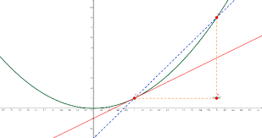
ĐẠO HÀM CẤP 1

Slide 2
ĐỊNH NGHĨA
Cho y = f (x) xác định trong (a, b) ∋ x₀, xét tỷ số
Δy
Δx
x₀
x
Nếu tỷ số trên có giới hạn hữu hạn khi x → x₀ hay Δx → 0 thì f có đạo hàm (derivative) tại x₀.

Slide 3
Ý nghĩa hình học của đạo hàm
α
Δy
ϕ
x → x₀
Δx
x₀
x
f ′(x₀) là hệ số góc (slope) tiếp tuyến (tangent line) của đường cong (C): y = f (x) tại tiếp điểm M(x₀, f (x₀))

Slide 4
Đạo hàm các hàm cơ bản

Slide 5
Các phép toán đạo hàm

Slide 6
Ví dụ
Tính đạo hàm của các hàm số sau tại các điểm được chỉ ra:

Slide 7
Ví dụ
Tìm hệ số góc tiếp tuyến với đường cong sau tại
Viết phương trình tiếp tuyến của đường cong sau tại

